Slide 1
ТОГАПОУ «Промышленно-технологический колледж»
«Славься Отечество»
Выполнил студент ТОГАПОУ
«Промышленно-технологический колледж»,
Балашов Даниил Иванович, гр.1ТГС
Куратор группы
Кулыгина Елена Ивановна
г. Мичуринск 2021г.

Slide 2
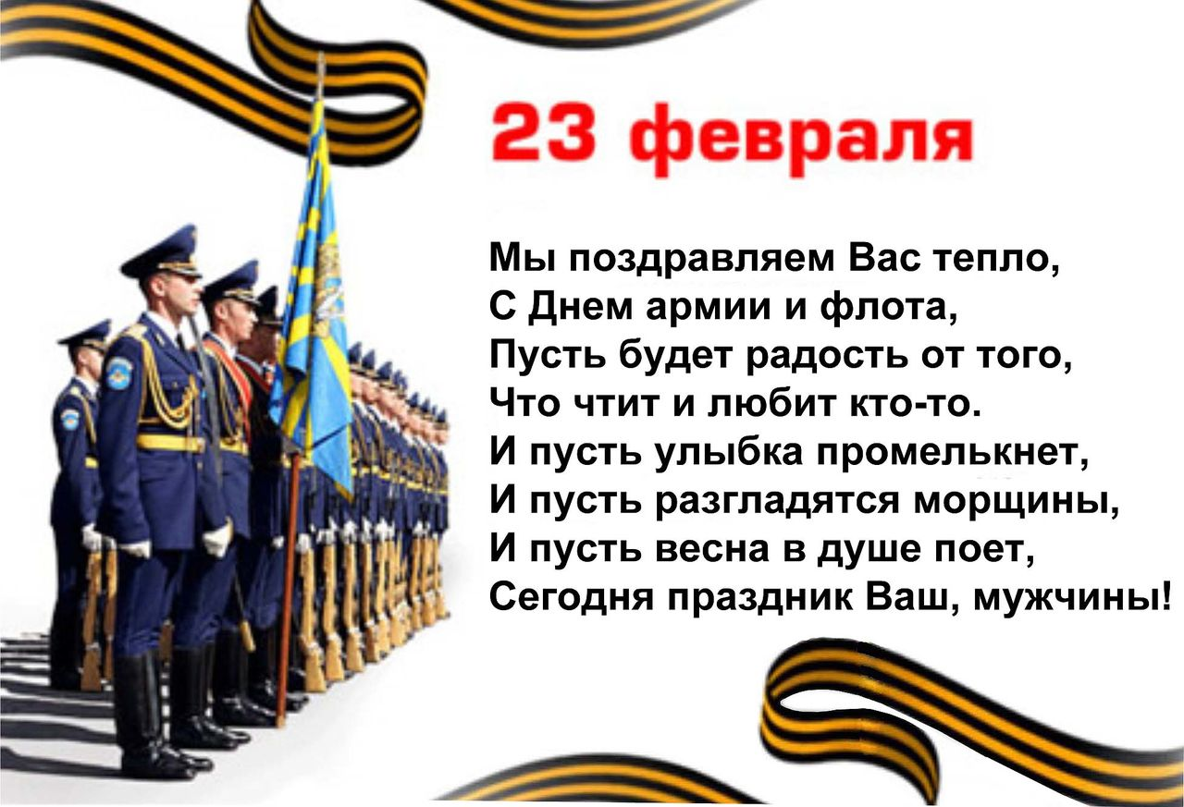

Slide 3
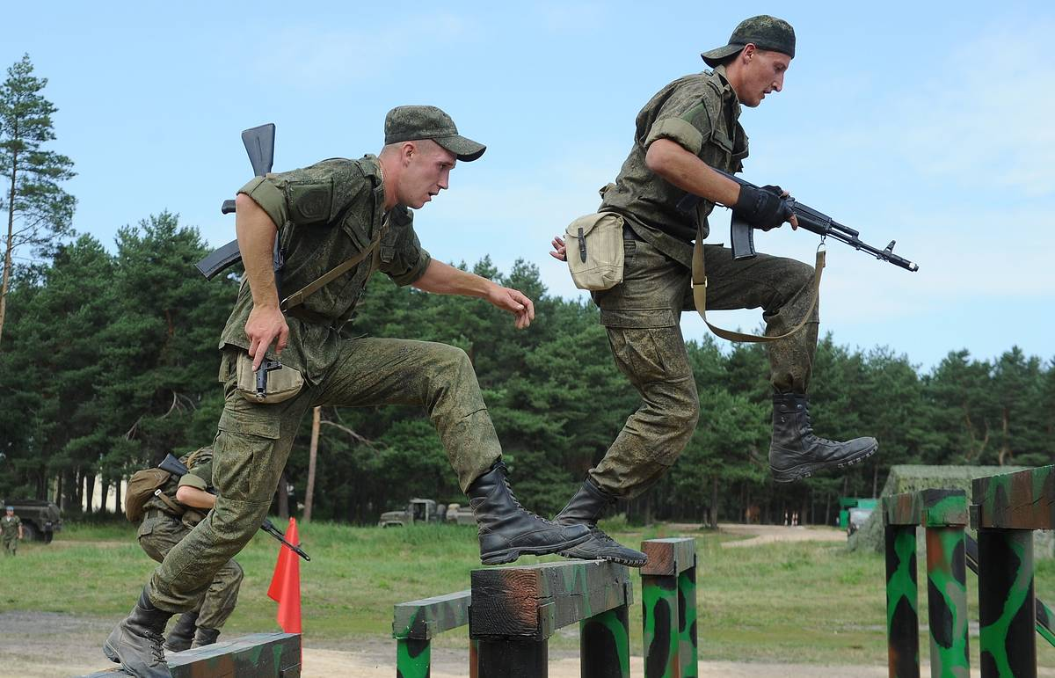
Развиваем упорство, целеустремленность, трудолюбие

Slide 4
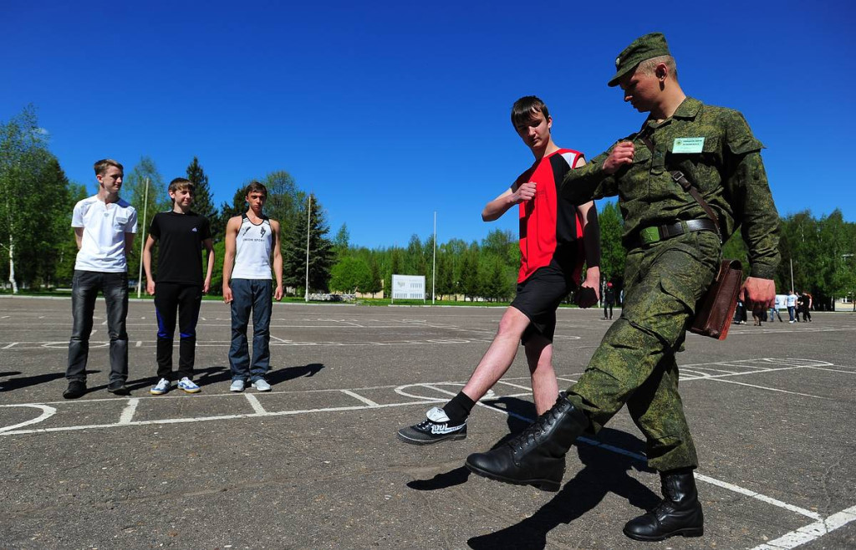
Готовимся к службе

Slide 5
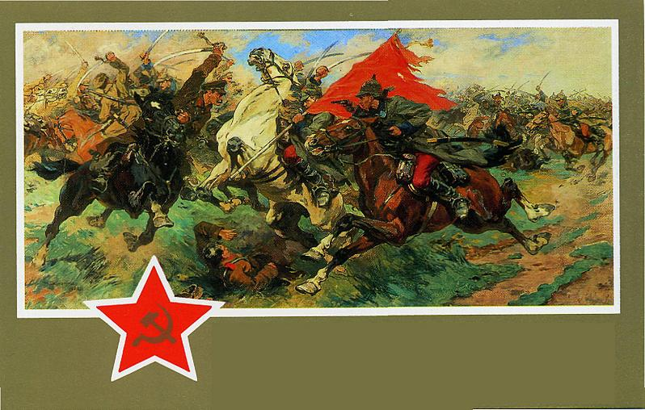
Рождение Красной Армии

Slide 6

С 1946 года праздник стал называться Днём Советской Армии и Военно-Морского Флота

Slide 7
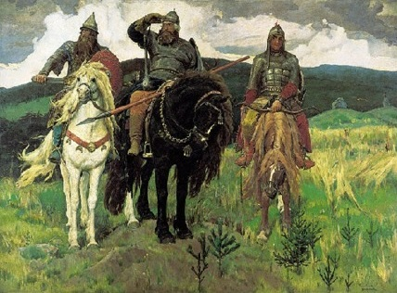
Первые защитники земли русской

Slide 8
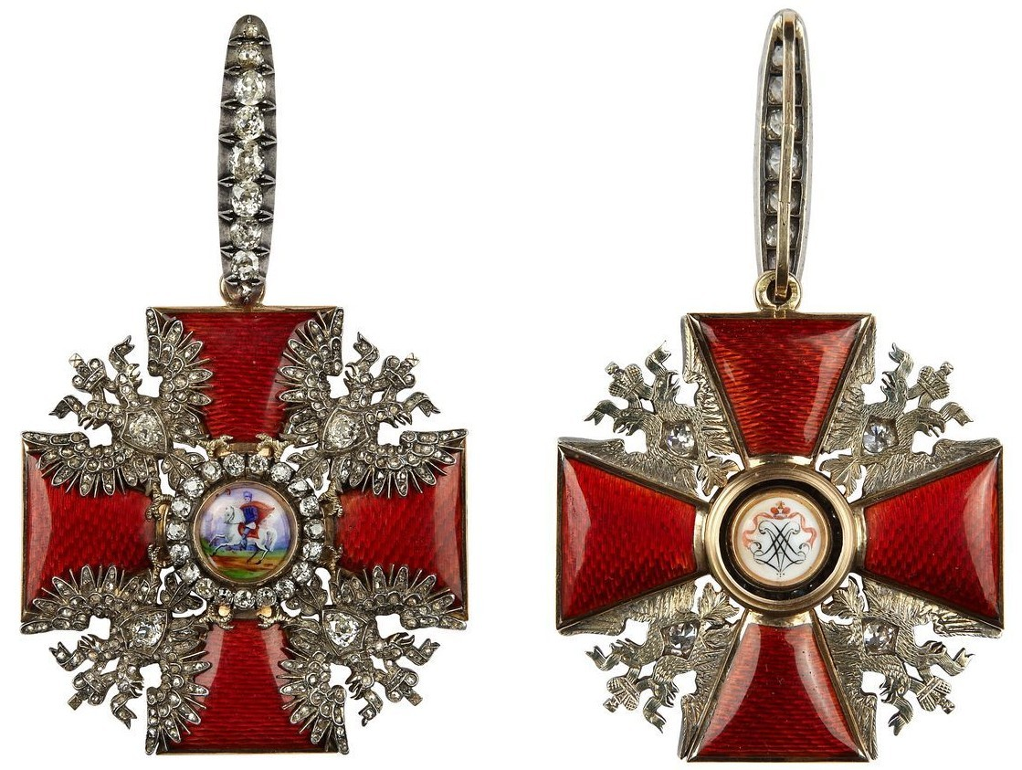
Орден Святого Александра Невского

Slide 9
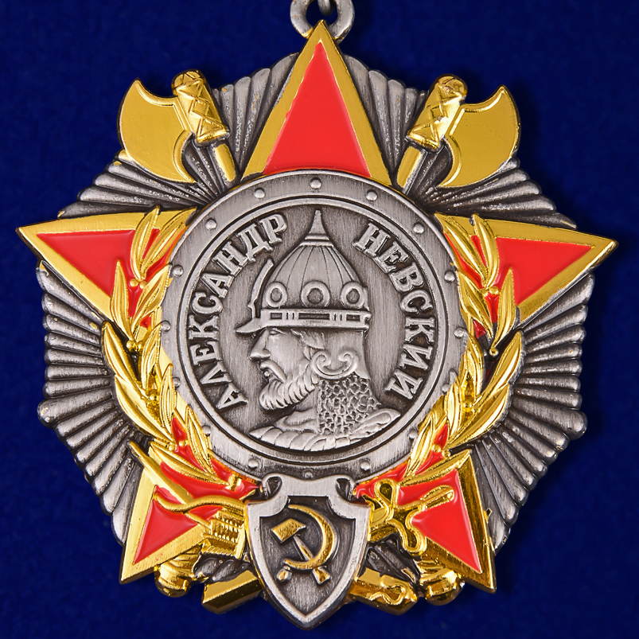
Орден Александра Невского

Slide 10
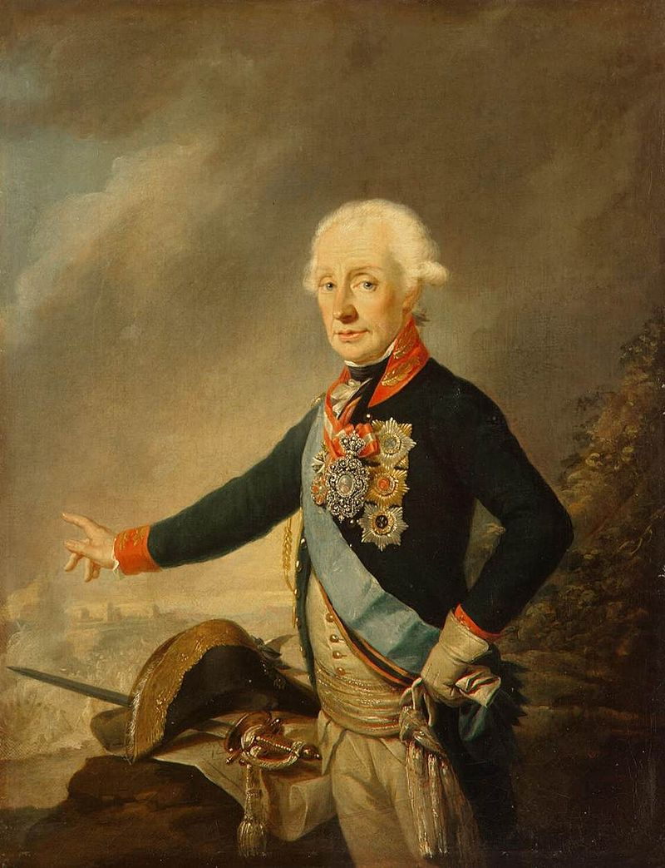
Александр Васильевич Суворов

Slide 11
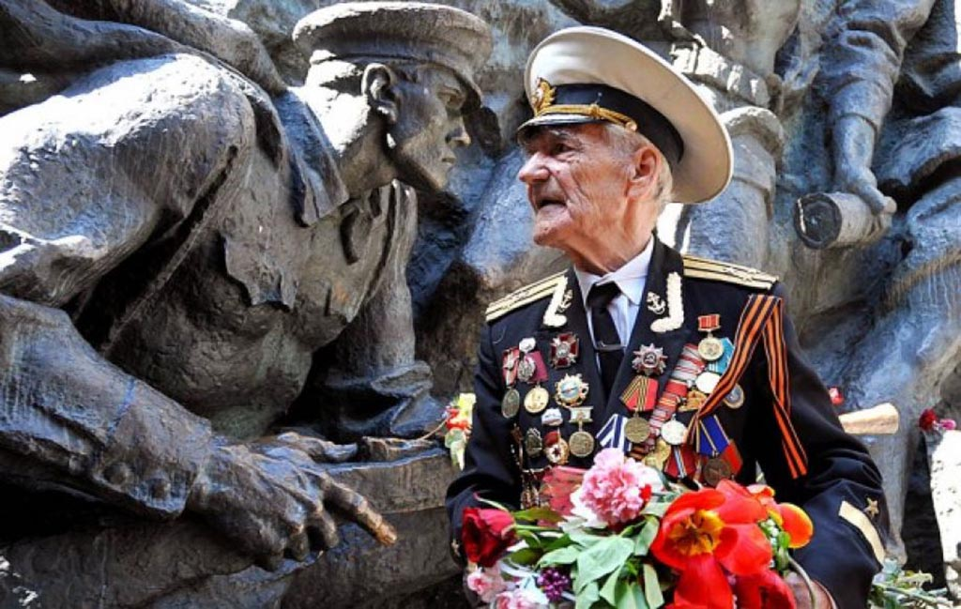
Война и память!

Slide 12
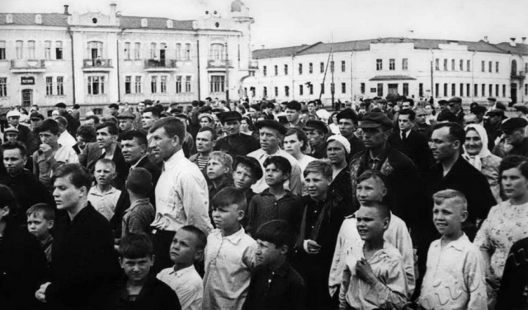
Митинг жителей Тамбова в связи с нападением фашистской Германии на Советский Союз. 22 июня 1941

Slide 13
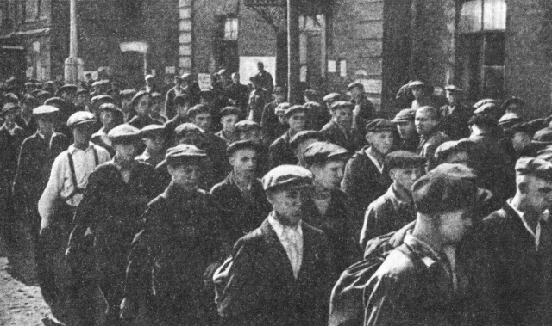
Колонна призывников идёт по улицам Тамбова. 1941

Slide 14
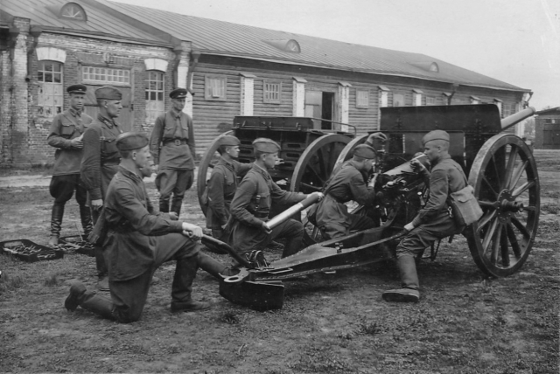
Курсанты Тамбовского артиллерийского училища на занятиях по огневой подготовке

Slide 15
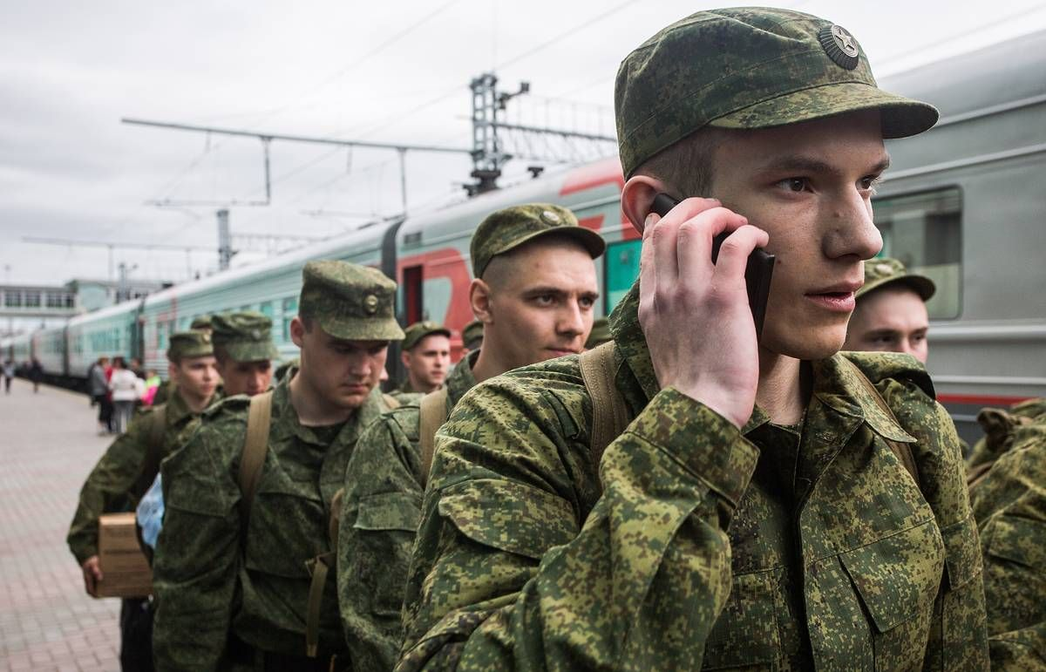
Призыв в армию

Slide 16
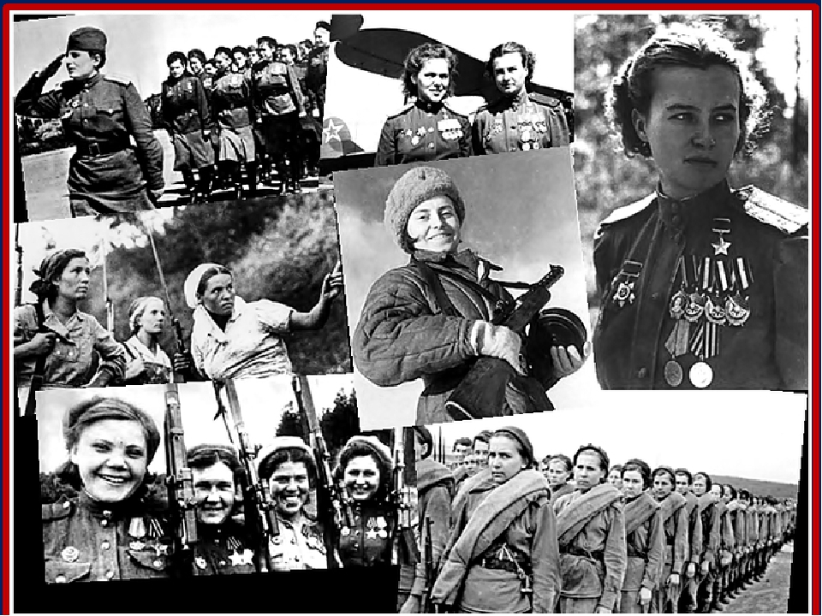
Женщины на войне

Slide 17
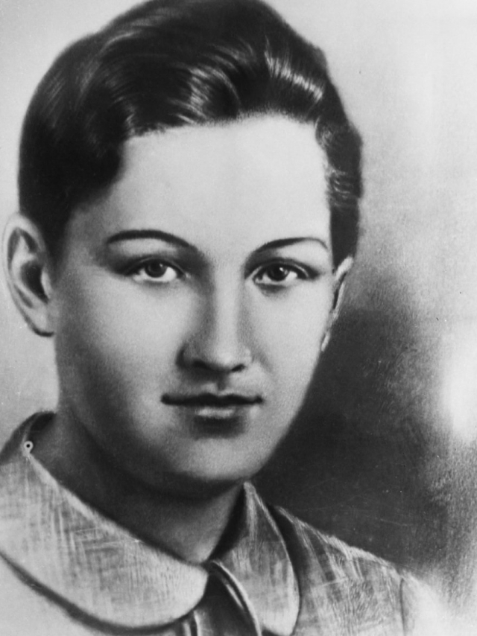
Зоя Космодемьянская

Slide 18
Проведем викторину
1. Как назывался праздник 23 февраля, отмечаемый в период с 1946 до 1993 год?
2. С какими историческими событиями связан праздник 23 февраля?
3. Назовите известных русских военачальников
4. Как в старину называли войско?
5. Что означает слово «пострел»?
6. Какие старинные предания, сказы, мифы, легенды о военных походах вы знаете?
7. Что такое рогатина?
8. Что за предмет «латы»?
9. Как в древней Руси называли начальника войска, а также области, округа?
10. Кто четыре раза был удостоен звания Героя Советского Союза?

Slide 19
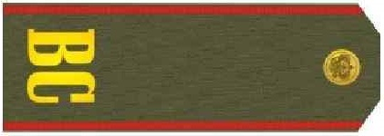
Угадай воинское звание

Slide 20
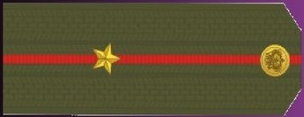
Угадай воинское звание

Slide 21

Угадай воинское звание

Slide 22
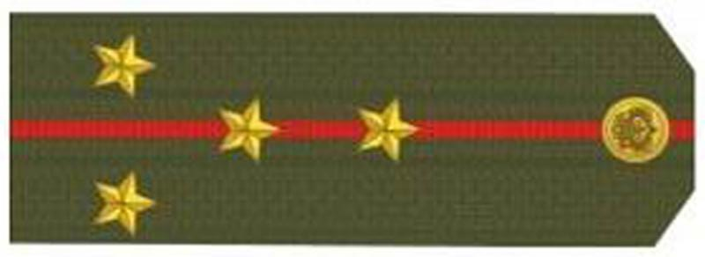
Угадай воинское звание

Slide 23

Угадай воинское звание

Slide 24
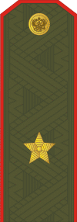
Угадай воинское звание

Slide 25

Поздравляем всех с предстоящим праздником
Днем защитника Отечества

Slide 26
Источники
Война: Тамбовская область 1941-1945 гг. (Электронный ресурс) Режим доступа: https://regnum.ru/news/2942129.html
Былинные богатыри – первые защитники земли русской (Электронный ресурс) Режим доступа: https://urok.1sept.ru/articles/671711
3. Самые великие полководцы в истории России (Электронный ресурс) Режим доступа: https://zen.yandex.ru/media/cyrillitsa.ru/samye-velikie-polkovodcy-v-istorii-rossii-5b444f93d4193a00a8d015f4
4. Воинские ордена современной России (Электронный ресурс) Режим доступа: https://zen.yandex.ru/media/rossiya/voinskie-ordena-sovremennoi-rossii-5a9299f757906a35b4a20120
5. Воинские звания в армии РФ (Электронный ресурс) Режим доступа:
https://forma-odezhda.ru/encyclopedia/voinskie-zvaniya-v-armii-rf/

Slide 27
Спасибо
за
внимание

